Slide 1

Ciclo IV Semana 1
Sesión 3 – Automatización de los procesos de desarrollo y despliegue de software

Slide 2

Automatización
Despliegue

Slide 3
Automatización
Procesos: Automatización Robótica de Procesos (RPA)
*Acciones ejecutadas por robots, “repetitivas”
Procesos: Automatización de Procesos de Negocio (BPA)
*Gestionar los procesos de manera dinámica

Slide 4
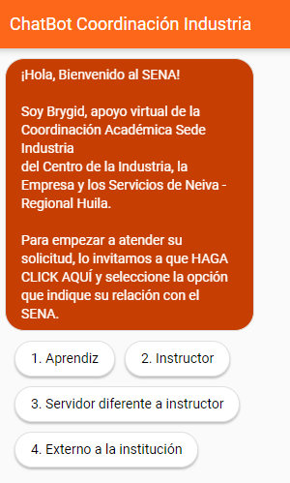
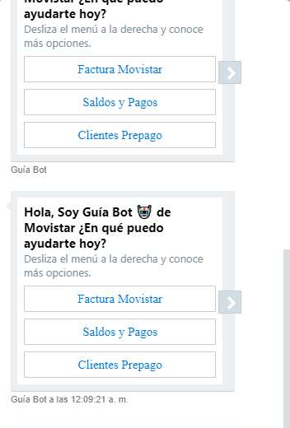
Automatización

Slide 5
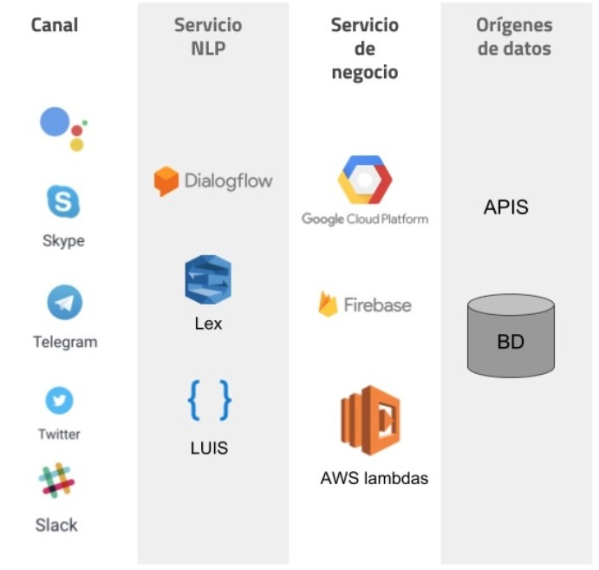
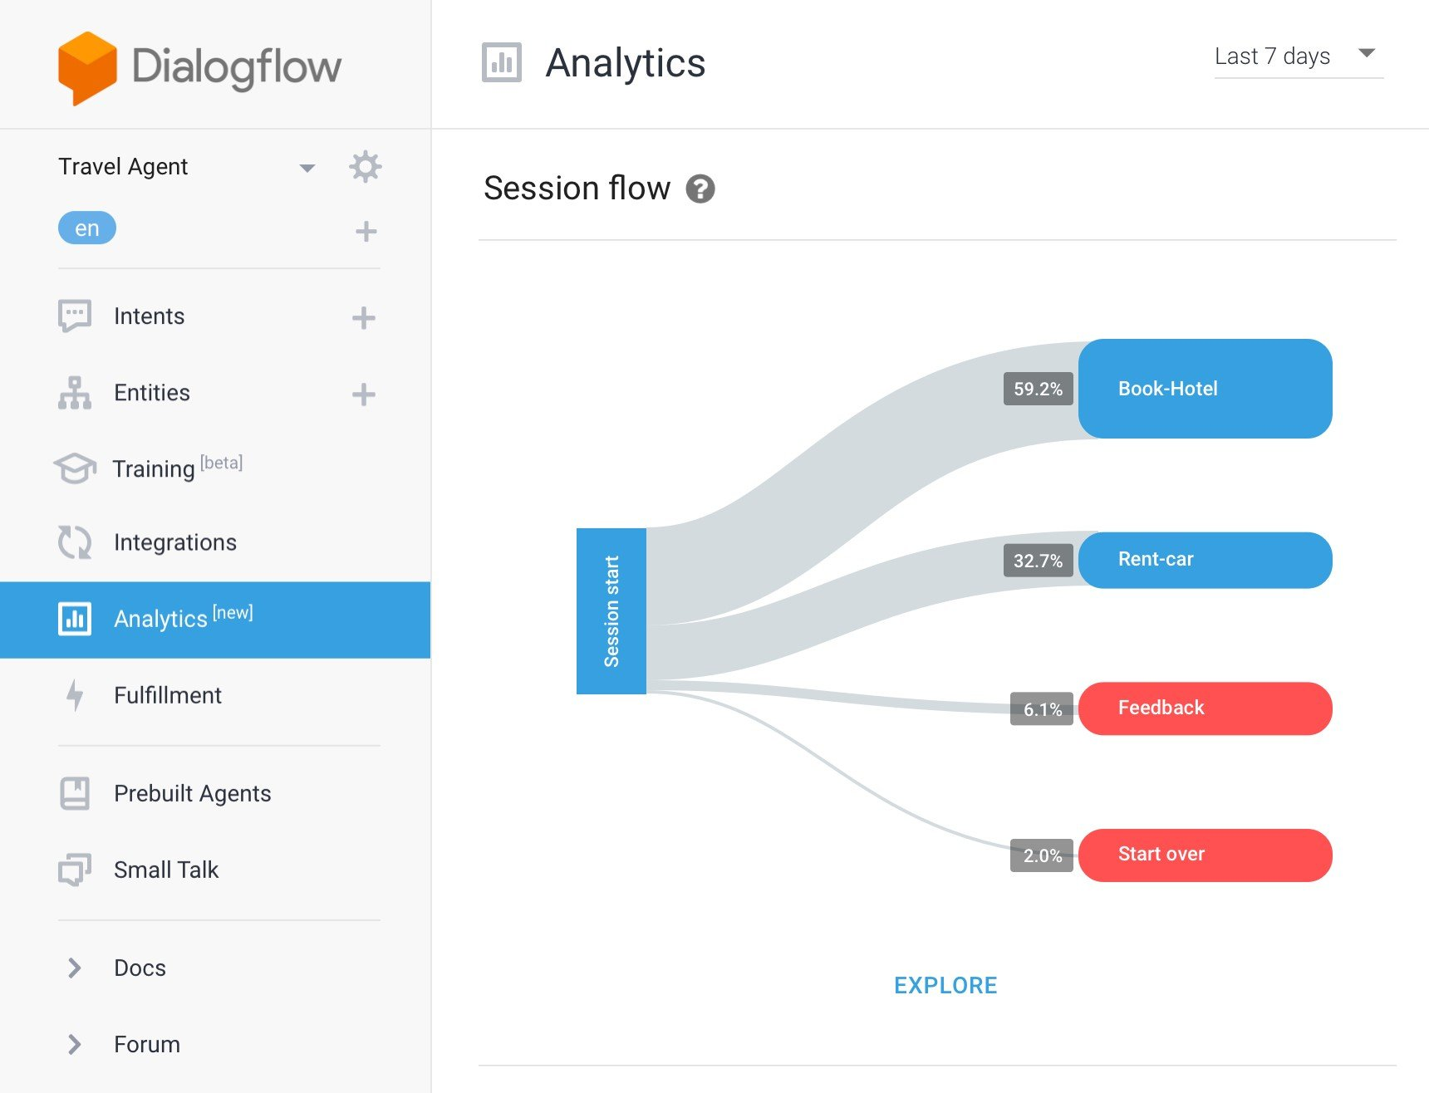
Automatización

Slide 6
Automatización
¿Ventajas o desventaja automatizar?
https://www.menti.com/art82iii9f
https://www.menti.com/art82iii9f

Slide 7
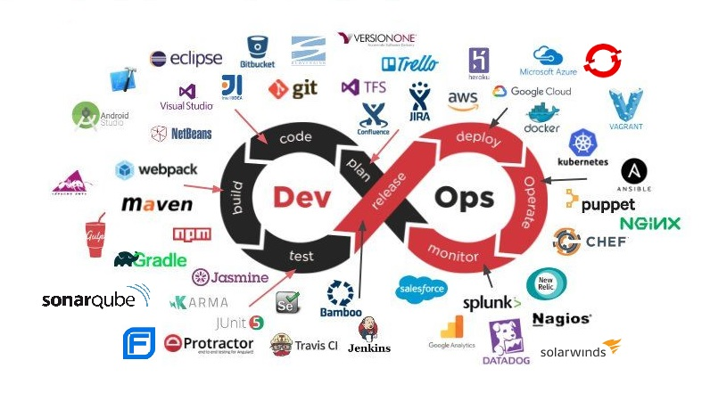
Automatización
Automatizar el proceso de desarrollo de software es posible sistematizarlo.
Aplicar buenas prácticas:
Metodologías
Patrones
IDES
Framework
Contenedores

Slide 8
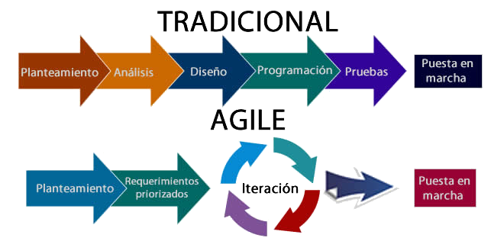
Metodologías

Slide 9
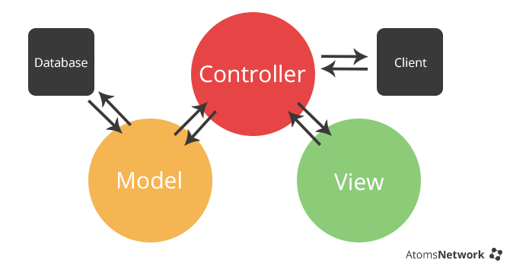
Patrones de desarrollo de software

Slide 10
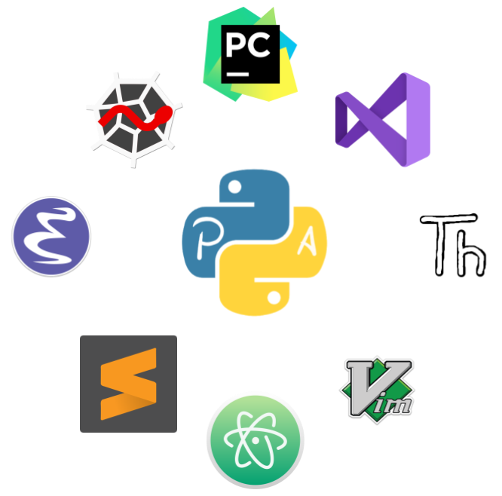
IDE

Slide 11
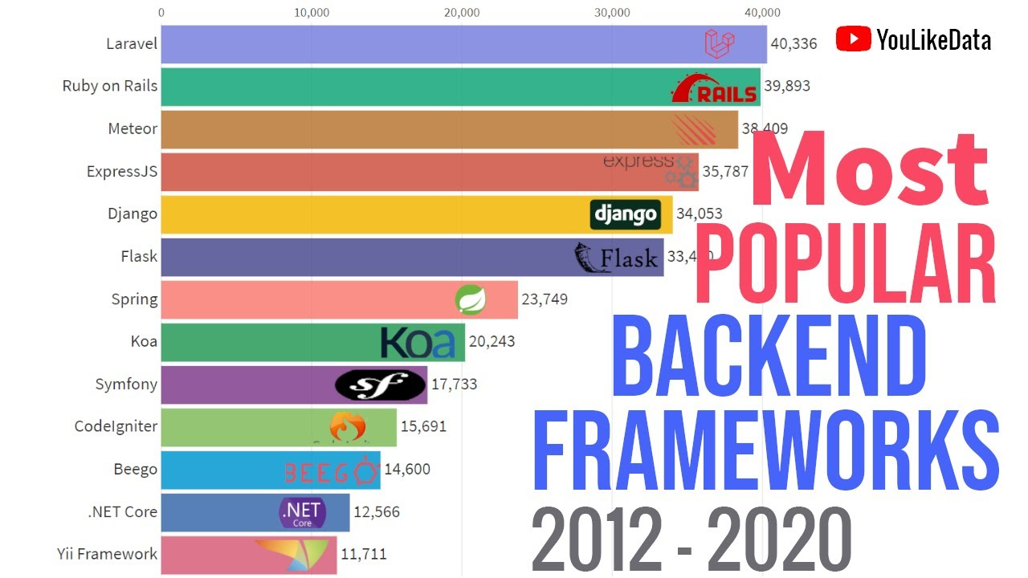
FRAMEWORK
https://www.youtube.com/watch?v=9z_2wmJOom4&ab_channel=YouLikeData

Slide 12
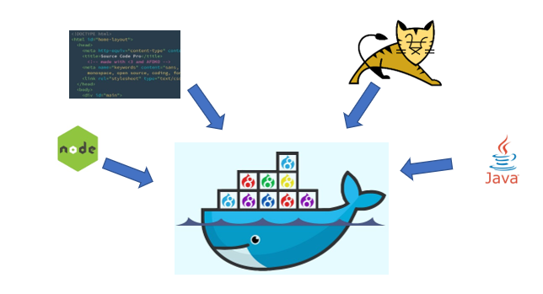
Contenedor

Slide 13
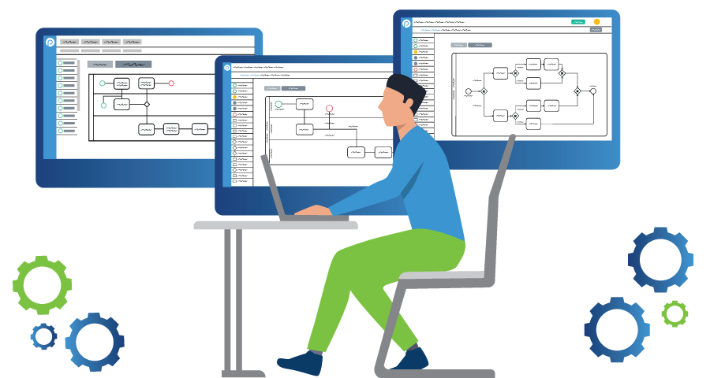
Despliegue
Corresponde a todas las actividades a realizar, para garantizar que se muestre el sistema de información ante los usuarios (Crear software, empaquetar, distribuir e instalar “migrar”)

Slide 14
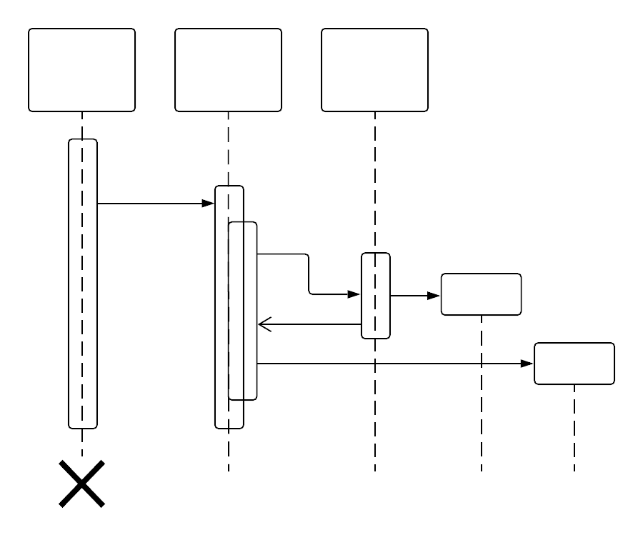
Despliegue
Diagramas UML

